Slide 1
Text Properties and Zipf`s Law
컴퓨터공학부
M2017087
이동우

Slide 2
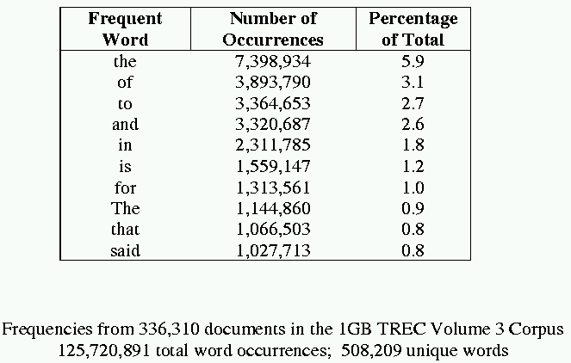
Sample Word Frequency Data

Slide 3
Word Frequency
보통 문헌에는 비교적 적은 수 의 낱말이 자주 사용되며, 이것은 총 낱말 발생빈도 중 큰 비율을 차지합니다.
이런 현상을 ‘무거운 꼬리 분포도’ 라고 합니다. (대부분의 확률이 꼬리 부분에 존재하기 때문이다.)

Slide 4
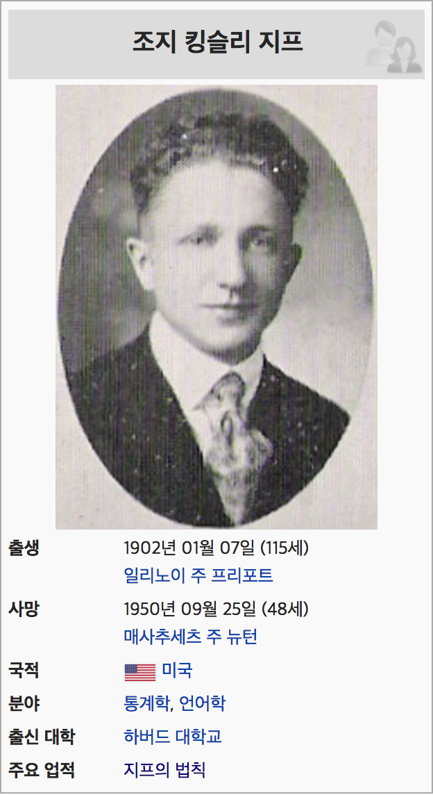
Zipf`s Law
Who is the George Kingsley Zipf ?
- 지프는 지프의 법칙 발견자이자 미국의 언어학자이며 경제학자 입니다. 그는 영어 단어의 사용 빈도와 규칙을 조사하였습니다. 이외에도 서로 다른 언어간의 통계적 특성을 연구하였고,
중국어와 인구 통계에 대해 연구하였습니다. 그 연구 성과는
인터넷과 국가 내 소득 분포, 여러가지 종류의 데이터 집합의
특성에 대한 설명을 제공하여 많은 도움이 되었습니다.

Slide 5

Zipf`s Law
1. 지프의 법칙은 수학적 통계를 바탕으로 밝혀진
경험적 법칙으로 물리 및 사회과학 분야에서 연구된
많은 종류의 정보들이 지프 분포에 가까운 경향을
보인다는 것을 뜻합니다.
2. 지프는 영어에서 자주 사용되는 단어의 빈도를
조사하다가 이 법칙을 발견했습니다.
영어문장에서 가장 많이 쓰는 단어 ‘the’를 1로 볼때
2번째로 많이 쓰이는 ‘of’의 빈도는 약 1/2이고.
3번째로 많이 쓰이는 단어 ‘and’의 빈도는 약1/3이다.
이처럼 1위의 빈도를 1로 볼 때, n위의 빈도는 약
1/n이 됩니다.
ZIpf`s Law [지프의 법칙]

Slide 6
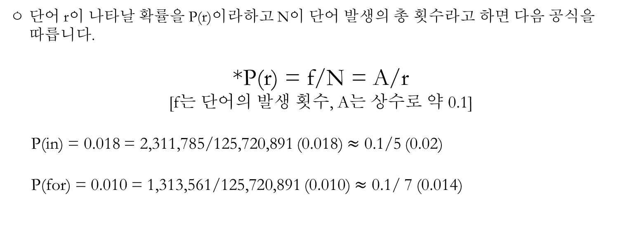
Zipf`s Law
ㅇ 단어 r이 나타날 확률을 P(r)이라하고 N이 단어 발생의 총 횟수라고 하면 다음 공식을
따릅니다.
*P(r) = f/N = A/r
[f는 단어의 발생 횟수, A는 상수로 약 0.1]
P(in) = 0.018 = 2,311,785/125,720,891 (0.018) $≈$ 0.1/5 (0.02)
P(for) = 0.010 = 1,313,561/125,720,891 (0.010) $≈$ 0.1/ 7 (0.014)

Slide 7
Predicting Occurrence Frequencies
Zip의 이론에 따르면 n번 발생한 단어의 순위는 R(n) = AN/n이 됩니다.
r(n)의 단어는 n번 그이상 발생했고 r(n+1)의 단어는 n+1번 그 이상 발생합니다.
따라서, n번 발생한 단어의 수는 이렇게 됩니다.
=> I(n) = r(n) - r(n+1) = AN/n – AN/n+1 = AN/n(n+1)

Slide 8
Predicting Word Frequencies
Rank가 높은 최상위 용어는 한 번 발생하므로 D = AN / 1 로 할 수 있겠습니다.
빈도수 n에 따른 단어의 비율은
I(n)/D = (AN/n(n+1)) / (AN/1) 이므로 1/n(n+1) 입니다.
예를 들어, 한 번 나온 단어의 비율은 위의 식에 n=1을 대입하면 ½ 라고 할 수 있습니다.

Slide 9
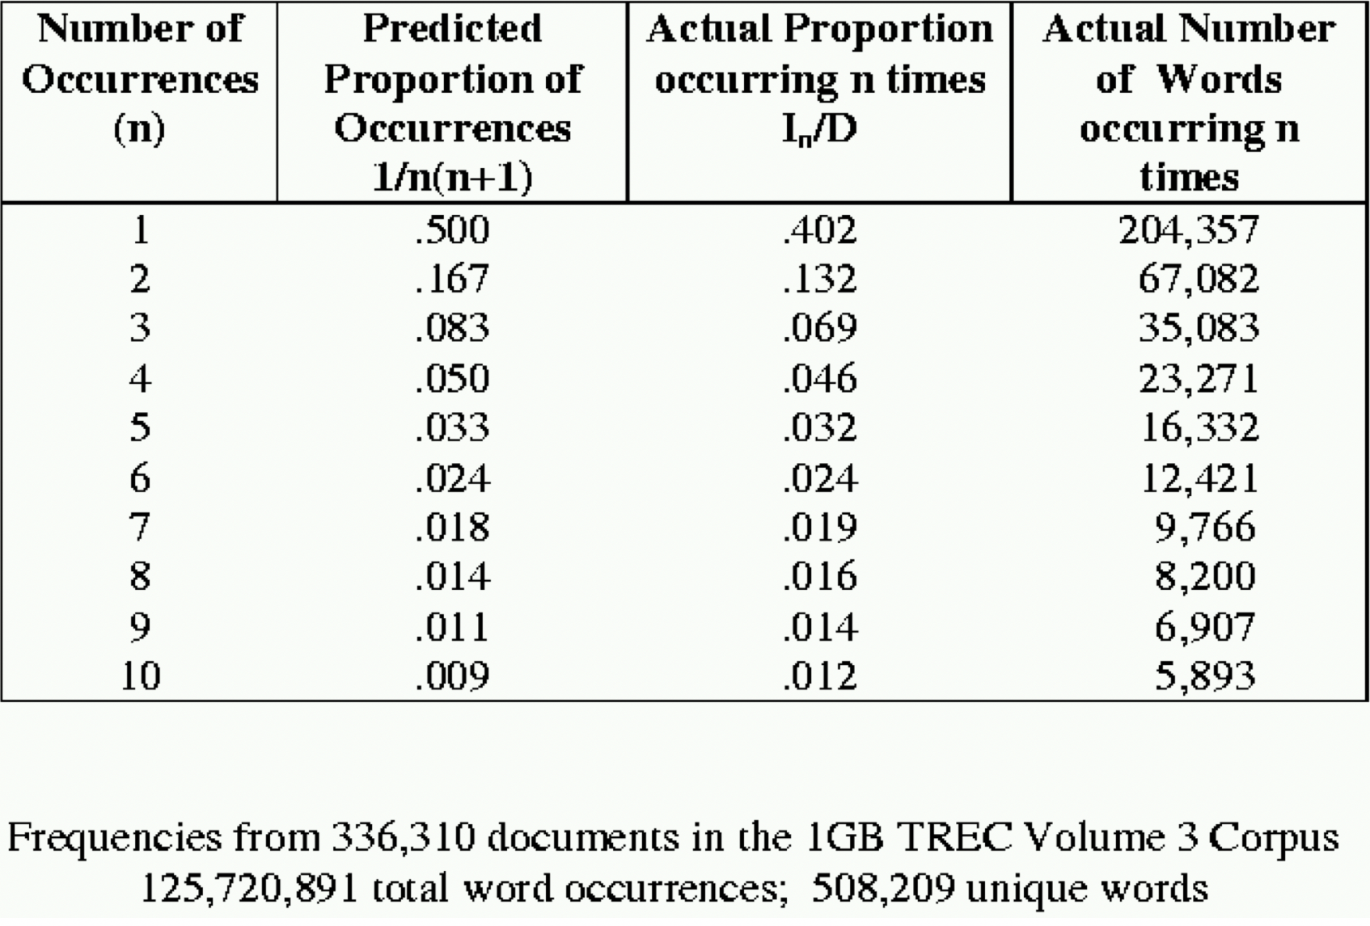
Occurrence Frequency Data

Slide 10
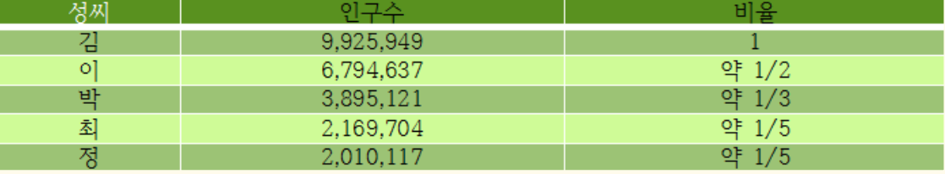
Zipf`s Law
지프 법칙의 간단한 예로는 우리나라 성씨를 조사해 봤을 때 ’김’씨 성을 가진 사람을 1로 보았을 때, ‘이’는 ’김’의 1/2 , ‘박’ 은 ‘김’ 의 1/3, ‘최’와 ‘정’은 1/5이였습니다. 표를 보시면 ‘최’ 를 제외한 성씨가 지프의 법칙을 따르는 것을 확인할 수 있었습니다.

